Slide 1
Operating System Concepts
作業系統概念
著者
    ABRAHAM SILBERSCHATZ
    PETER BAER GALVIN
    GREG GAGNE

Slide 2
Chapter 1 :概說

Slide 3
CHAPTER 1 概說 (Introduction)
作業系統做什麼
電腦系統組織
電腦系統架構
作業系統結構
作業系統的操作
行程管理
主記憶體管理
儲存體管理
保護與安全
核心資料結構
運算環境
開放原始碼作業系統

Slide 4
章節目標
描述電腦系統的基本組織
提供電腦主要部份的導覽
提供許多型態電腦運算環境的概論
探討一些開放原始碼的作業系統

Slide 5
作業系統是什麼?
作業系統扮演電腦使用者和電腦硬體間的中介程式
作業系統的目的 :
  執行使用者程式，並讓使用者更容易解結問題
  讓電腦系統方便使用
  以有效率的方式使用電腦硬體

Slide 6
電腦系統的結構
電腦系統可以分成四個單元:
  硬體 – 提供基本運算資源
    CPU, 記憶體, I/O 裝置
  作業系統
    控制和協調應用程式和使用者對於硬體的使用
  應用程式 – 定義系統資源被用來解結使用者運算問題的方法
    文書處理器,編譯器, 網頁瀏覽器, 資料庫系統, 視訊遊戲
  使用者
    人, 機器, 其他電腦

Slide 7
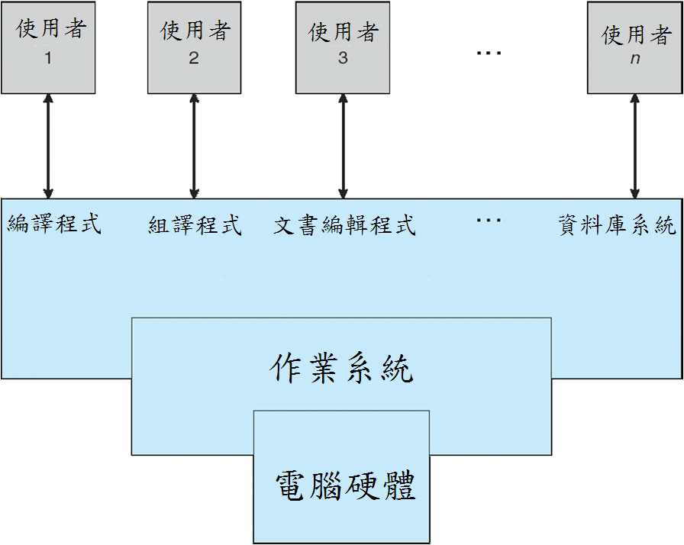
電腦系統的四個單元

Slide 8
作業系統做些什麼事 ?
根據使用者的觀點
使用者希望方便,容易使用
  並不關心資源的使用
但共用的電腦必須讓所有使用者都高興，例如大型主機或迷你電腦
類似工作站的特定系統使用者有特定的資源，但通常從伺服器使用共用資源
手持式電腦資源匱乏，必須在使用上和電池壽命上最佳化
有些電腦沒有使用者介面，例如裝置或車用的嵌入式電腦

Slide 9
作業系統的定義
作業系統是一個資源分配者
  管理所有的資源
  決定資源相互矛盾要求時的有效率和公平使用
作業系統是一個控制程式
  控制程式執行以避免錯誤和電腦的不正確使用

Slide 10
作業系統的定義(繼續)
沒有普遍接受的定義
“當您訂購一套作業系統時，供應商交貨的所有東西” 均可視為作業系統
  但變化很大
“ 電腦上任何時候一直執行的程式” 是核心(kernel)。其餘的是系統程式(和作業系統一起販售)或應用程式。

Slide 11
電腦啟動
靴帶式程式(bootstrap program)在電源開啟或重新啟動時被載入
  通常儲存在ROM或EPROM中，統稱為韌體( firmware)
  初始化系統
  載入作業系統核心並開始執行

Slide 12
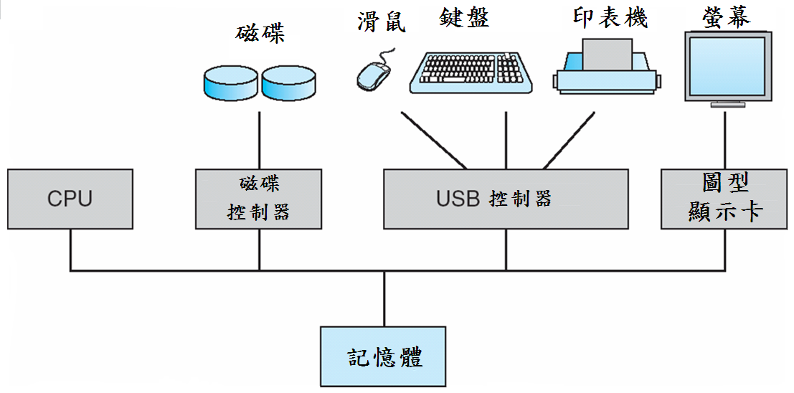
電腦系統組織
電腦系統操作
  一個或多個CPU、裝置控制器經由匯流排存取共用記憶體
  並行執行的CPU和裝置競爭記憶體週期

Slide 13
電腦系統運作
I/O 裝置和CPU可以並行地執行
每一個裝置控制器負責一個特殊裝置型態
每一個裝置控制器有一個區域的緩衝區
CPU 在主記憶體和區域緩衝區間移動資料
I/O是從裝置到控制器區域緩衝區
裝置控制器藉由中斷通知CPU，它已經完成其I/O操作

Slide 14
中斷的一般功能
通常中斷會經由中斷向量轉移控制到中斷服務常式，中斷向量包含所有服務常式的地址
中斷架構必須儲存被中斷指令的地址
陷阱(trap)或例外(exception)是一個因為錯誤或使用者要求而產生的軟體中斷
作業系統是中斷驅動

Slide 15
中段處理
作業系統藉由儲存暫存器和程式計數器來保存CPU的狀態
決定那一種型態的中斷發生 :
  輪詢(Polling)
  向量式中斷系統
每一種型態的中斷都有相對應的程式碼決定應該採取什麼動作

Slide 16
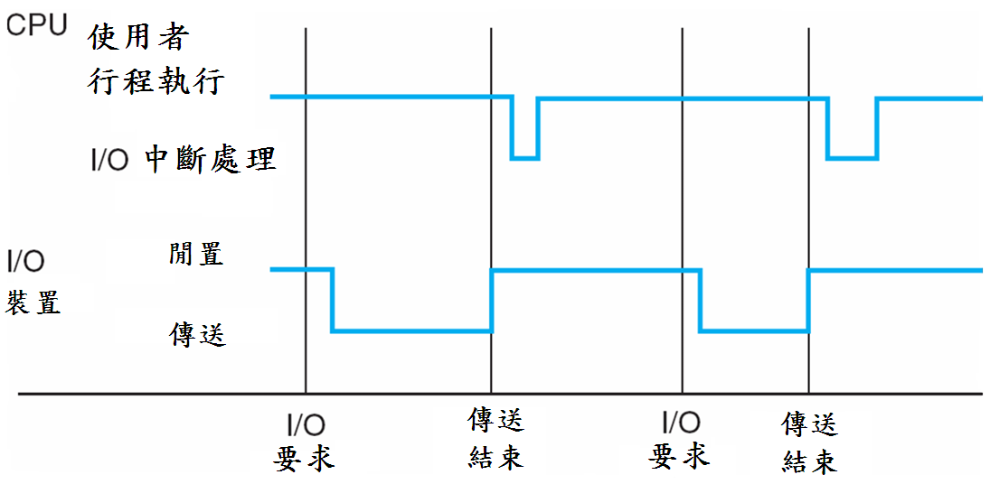
中斷時間線

Slide 17
I/O 結構
I/O開始之後, 只有在I/O完成之後，控制權才交回給使用者程式
  Wait 指令閒置CPU直到下一次中斷
  Wait 迴圈 (競爭記憶體存取)
  每一次至多只有一個I/O要求，沒有同時的I/O處理
開始之後，控制權交還給使用者程式，不必等待I/O完成
  系統呼叫 – 對 OS 要求以允許使用者等待I/O完成
  裝置狀態表格 (Device-status table)包含每一個I/O裝置的進入點，指出裝置的型態、地址、和狀態
  索引到I/O裝置表格以決定裝置狀態，並修改包含中斷的表格進入點

Slide 18
儲存體的定義和記號複習
電腦儲存的基本單元是位元(bit)。一個位元可以包含0和1這兩個數值中的一個。電腦的所有其它儲存單位是根據位元的集合。有足夠的位元，令人驚訝的是一台電腦可以表示多少東西，僅例舉幾項 : 數字、文字、影像、電影、聲音、文件，和程式。一個位元組(byte)是8個位元，在大部分電腦，位元組是最小的儲存塊。例如，大部分電腦沒有搬移一個位元的指令，但都有搬移一個位元組的指令。另一個較少見的術語是字元組(word)，這是一台電腦架構的基本資料單位。一個字元組是由一個或多個位元組所組成。例如，一台有64位元暫存器和64位元定址能力的電腦通常有64位元(8位元組)的字元組。電腦執行許多指令時大多是以它自己的字元組為單位，而非一次一個位元組。
電腦的儲存量與大部分電腦的處理能力通常是以位元組或位元組的集合作為衡量和處理的單位。1KB( kilobyte )是1024位元組；1MB( megabyte )是1024²位元組；1 GB( gigabyte ) 是1024³位元組；1TB( terabyte )是1024⁴位元組；1PB ( petabyte ) 是1024⁵位元組。但是電腦製造商通常都將這些數字四捨五入，並稱 1 MB是1百萬位元組，1GB是十億位元組。網路測量是以上通則的例外；它們是以位元為單位(因為網路移動資料時一次一個位元)。

Slide 19
直接記憶體存取結構
使用在可以接近記憶體速度傳輸資料的高速I/O裝置
裝置控制器從緩衝儲存體直接傳輸大量的資料到主記憶體，沒有CPU的介入
每一個區塊只產生一次中斷，而非每一位元組產生一次中斷

Slide 20
儲存體結構
主記憶體 –可以直接存取的唯一大型儲存媒體
  隨機存取
  通常是可揮發
輔助儲存體 –主記憶體的延伸，可以提供大量的非揮發性儲存容量
磁碟 –覆蓋磁性記錄材料的硬性金屬或玻璃盤
  磁碟表面被邏輯分成，磁軌再被分成磁區(sectors)
  磁碟控制器決定裝置和電腦間的邏輯互動
固態硬碟 –比磁碟快、非揮發性
  各種不同的技術
  逐漸流行

Slide 21
儲存體的架構
儲存體系統以架構的方式組織
  速度
  價格
  可揮發性
快取 – 拷貝資訊到更快儲存體系統;主記憶體可以視為輔助記憶體的快取
每一個裝置控制器的裝置驅動程式 管理I/O
  提供控制器和核心間提供一致性的介面

Slide 22
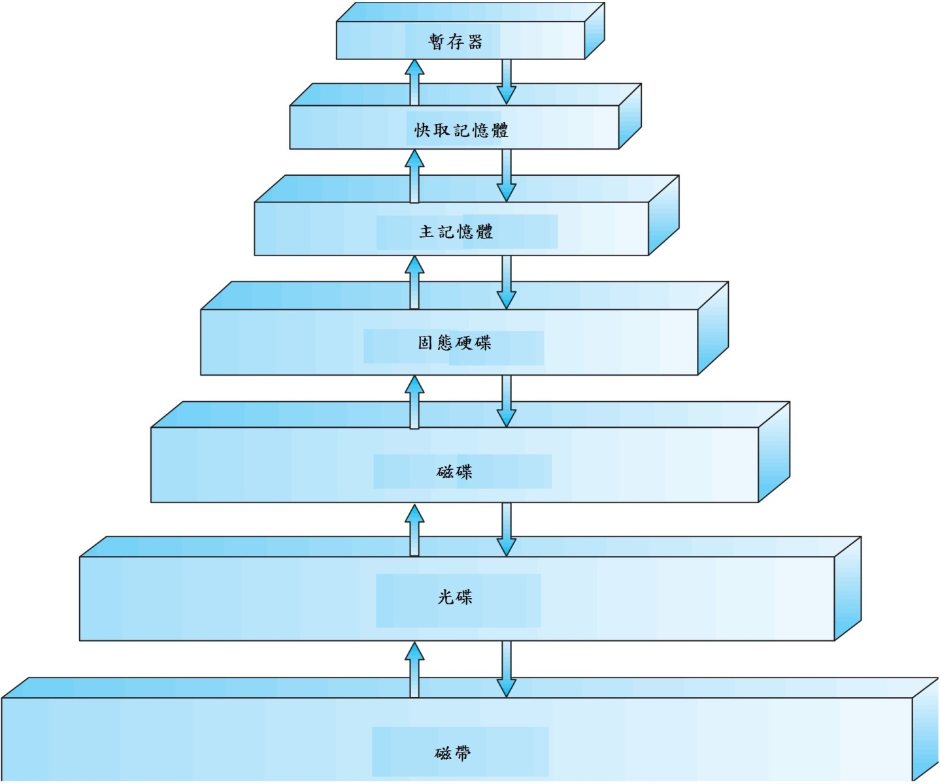
儲存裝置的架構

Slide 23
快取
重要的原則，在一台電腦的許多層次執行(在硬體、作業系統、軟體)
使用中的資訊從慢速裝置拷貝到快速裝置
快速裝置(快取)先檢查以決定資訊是否存在
  如果是，直接從快取(速度快)使用資訊
  如果不是，資料拷貝到快取，並在快取中使用
快取的容量小於被快取的儲存體
  快取管理的重要設計問題
  快取容量和替換策略

Slide 24
電腦系統架構
大部分系統使用一個單一用途處理器(PDAs 到大型主機)
  大部分系統也有特殊用途的處理器
多處理器系統的使用和重要性逐漸增加
  也被稱為平行系統、緊密結合的系統
  優點包括:
    增加產量
    經濟度量
    增加可信度 – 適度降級或容錯
  兩種型態:
    非對稱多元處理
    對稱多元處理

Slide 25
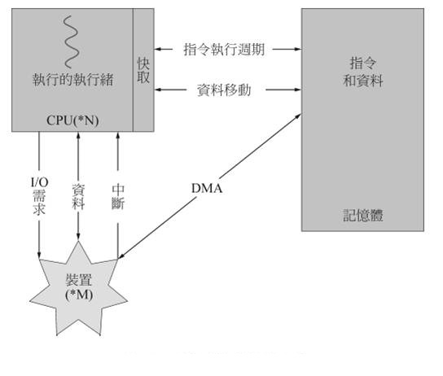
現代的電腦如何運作
A von Neumann architecture

Slide 26
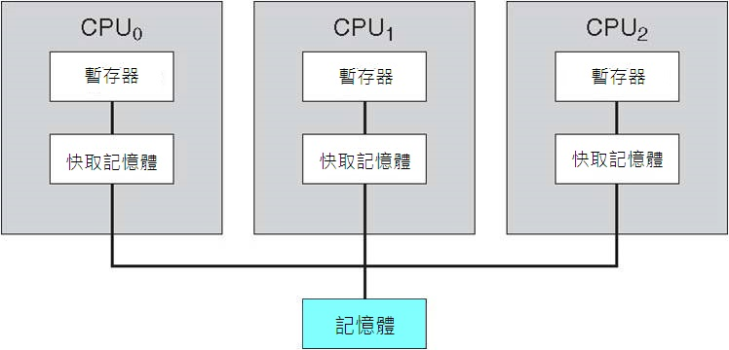
對稱多元處理架構

Slide 27
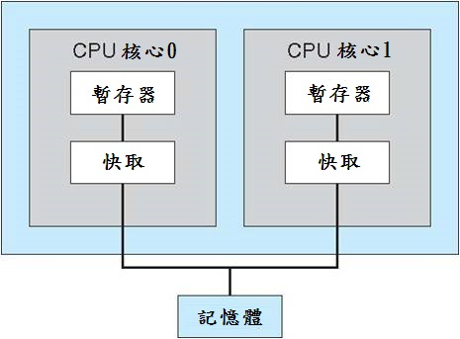
雙核心的設計
UMA 和 NUMA 架構的變化
多晶片和多核心
系統包含所有晶片vs. 刀鋒伺服器(blade servers)
  包含多個獨立系統的機架

Slide 28
叢集式系統
和多處理器系統一樣，但多個系統一起工作
  通常經由儲存區域網路(storage-area network,SAN)共用儲存體
  提供高取得率(high-availability)的服務，某些系統失效後依然可以繼續提供服務
  非對稱(asymmetric)叢集有一台機器處於熱待機狀態
  對稱(symmetric)叢集有多台主機正在執行應用程式，並且互相監督
  有些叢集是為了高性能運算(high-performance computing,HPC)
    應用程式必須以平行(parallelization)的方式撰寫
  有些有 分散式上鎖管理員(distributed lock manager,DLM) 以確保不會發生操作上的衝突

Slide 29
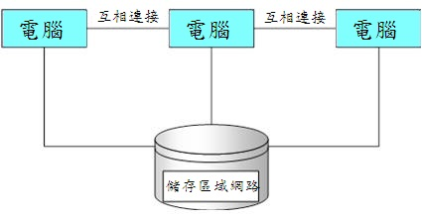
叢集式系統

Slide 30
作業系統結構
為了效率需要多元程式規劃
  單一使用者不能讓CPU和I/O裝置一直忙碌
  多元程式規劃組織許多工作(程式碼和資料)，所以CPU永遠有一個工作在執行
  系統所有工作的一部分被保存在記憶體中
  有一個工作被工作排班選中後執行
  當此工作必須等待(例如為了I/O)，作業系統轉換到另一個工作
Timesharing分時是多工(multitasking)的邏輯上延伸，CPU頻繁地轉換工作，所以使用者可以在任務執行時，和任務作互動，產生交談式的運算
  反應時間應該 < 1 秒
  每一個使用者至少有一個程式在記憶體執行  行程
  如果有幾個工作同時準備好執行時  CPU 排班
  如果有一些行程無法放入記憶體時，置換(swapping)搬移它們進入記憶體執行或搬出記憶體
  虛擬記憶體允許執行得行程不必全部放在記憶體中

Slide 31
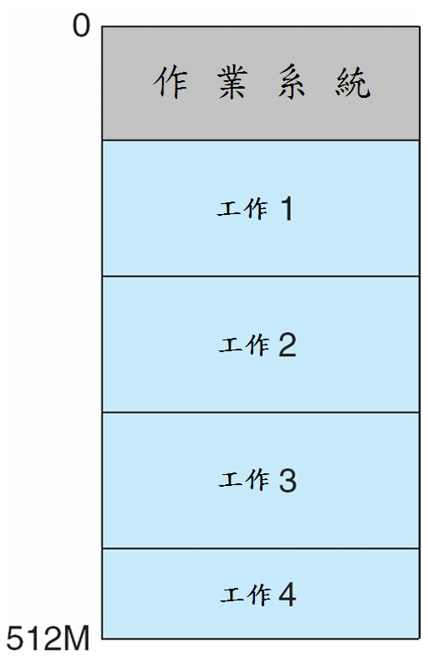
多元規劃系統的記憶體配置

Slide 32
作業系統的運作
由硬體中斷驅動
軟體錯誤或要求會產生例外(exception )或陷阱(trap)
  除以零、要求作業系統服務
其它行程的問題包括 : 無窮迴圈、行程間彼此修改或是試圖修改作業系統
雙模式(Dual-mode)運作允許作業系統保護自己或其它系統元件
  使用者模式 (User mode)和核心模式(kernel mode)
  由硬體提供模式位元(Mode bit)
    提供區分系統何時在執行使用者程式碼或核心程式碼的能力
    有些指令指定為特權指令，只能在核心模式下執行
    系統呼叫改變模式為核心，從呼叫返回時重置為使用者模式
逐漸地，CPU支援多模式運作
  i.e 客戶的VMs虛擬機器管理員(VMM)模式

Slide 33
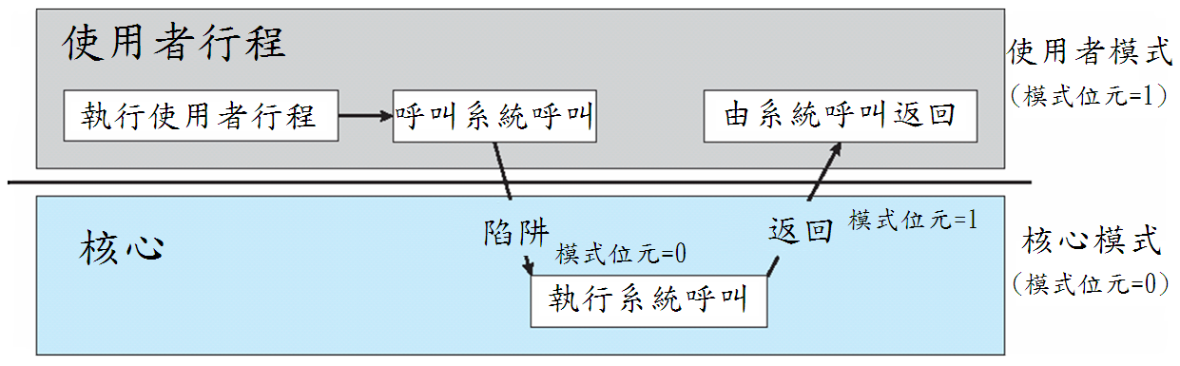
從使用者模式移轉到核心模式
使用計時器以避免無窮迴圈或是行程霸占資源
  設定好在一定的時間後中斷
  作業系統遞減計數器
  當計數器為零時產生中斷
  在被排班執行的行程取得控制之前先設定好
  超過規定時間量時，行程將被中止

Slide 34
行程管理
行程是執行中的程式。它是系統中的工作單元。程式是一個被動實體，行程是一個主動實體。
行程需要資源來完成其任務
  CPU、記憶體、I/O、檔案
  初始資料
行程結束時需要收回任何可以重新使用的資源
單執行緒的行程有一個程式計數器，指定下一個執行指令的位址。
  行程循序地執行指令，一次一個指令，直到完成。
多執行緒行程對於每一個執行緒有一個程式計數器。
通常系統會有許多行程，有些作業系統讓許多行程在一個或多個CPU上並行地執行(concurrently running)
  藉由讓CPU在許多行程/執行緒間輪流地執行來完成並行執行

Slide 35
行程管理的功能
作業系統負責以下和行程管理相關的功能:
產生和刪除使用者與系統行程
暫停與恢復行程的執行
提供行程同步的機制
提供行程通訊的機制
提供死結處理的機制

Slide 36
記憶體管理
在處理前後，所有的資料都在記憶體
為了執行，所有的指令都必須在記憶體
記憶體管理決定了什麼要放在記憶體，當
  最佳化CPU的使用和電腦對使用者的反應
記憶體管理的功能
  記錄正在使用的記憶體部份以及是誰在使用
  決定那些行程(或部分的行程)和資料要移入或移出記憶體空間
  在需要時配置和回收記憶體空間

Slide 37
儲存體管理
作業系統提供資訊儲存的一致性邏輯觀點
  抽取實體性質成為邏輯儲存單元 - 檔案
  每一種媒體都有一種裝置控制(例如，磁碟機、磁帶機)
    不同的性質包含存取速度、容量、資料傳輸率、存取方法(循序或隨機)
檔案系統管理
  檔案通常會組織成目錄
  對大部分系統存取控制以決定誰能存取什麼
  OS 功能包括
    建立與刪除檔案和目錄
    處理檔案和目錄的原始支援
    對映檔案到輔助記憶體
    備份檔案到穩定(非揮發性)儲存裝置上

Slide 38
大量儲存體管理
通常磁碟用來儲存無法放入主記憶體或是必須長期保存的資料
正確的管理非常重要
電腦的整體操作速度取決於磁碟子系統和處理的演算法
作業系統負責下列的功能
  可用空間管理
  儲存體配置
  磁碟排班
有些儲存體不需要快速
  第三儲存體包含光學儲存體、磁帶
  依然必須被作業系系統或應用程式管理
  介於WORM (一次寫入, 多次讀取) 和 RW (讀-寫)之間

Slide 39
不同階層儲存體的效能
儲存階層之間的資訊轉移可以是明確或隱含的
階層 | 1 | 2 | 3 | 4 | 5
名稱 | 暫存器 | 快取 | 主記憶體 | 固態硬碟 | 磁碟
基本大小 | < 1 KB | < 16 MB | < 64 GB | < 1 TB | < 10 TB
製作技術
存取時間 (ns) | 0.25 – 0.5 | 0.5 - 25 | 80 - 250 | 25,000 – 50,000 | 5,000,000
頻寬(MB/sec) | 20,000 – 100,000 | 5,000 – 10,000 | 1,000 – 5,000 | 500 | 20 - 150
被管理 | 編譯器 | 硬體 | 作業系統 | 作業系統 | 作業系統
被備份 | 快取 | 主記憶體 | 硬碟 | 硬碟 | 硬碟或磁帶

Slide 40
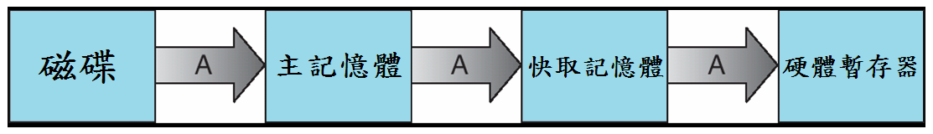
整數A從磁碟到暫存器的轉移過程
多工環境必須小心使用最近的數值，無論它是儲存在儲存架構的那裡
多處理器環境必須提供硬體上的快取一致性(cache coherency)，讓所有的CPU在它們的快取有最新的數值
分散式環境下，情況變得更複雜
  資料的數分拷貝可能同時存在
  在第17章中有各種的解結方法

Slide 41
I/O 子系統
作業系統的目的之一是對使用者隱藏特定硬體裝置
I/O 子系統負責
  I/O的記憶體管理元件包括緩衝、快取和spooling
    緩衝 : 資料被傳輸時的暫時儲存
    快取 : 儲存部分資料在更快速的儲存體，以提升性能
    spooling : 一個工作的輸出和其它工作的輸入重疊
  通用裝置驅動程式介面
  特定硬體裝置驅動程式

Slide 42
保護和安全
保護(Protection) – 控制行程或使用者存取作業系統定義之資源的機制
安全(Security) –防護系統免於外部與內部的攻擊
  範圍廣泛，包括了拒絕服務、蠕蟲、病毒、身份竊盜、服務的竊盜
系統通常先辨識使用者，已決定誰可以作什麼
  使用者識別符號(使用者ID, 安全ID)包括了名稱和相關號碼，每一個使用者都有一個
  使用者ID和使用者所有的檔案與行程相關連，以決定存取控制
  群組識別符號 (group ID) 允許一組使用者被定義 並控制管理，然後也相關到每一個行程、檔案
  提升權限 (Privilege escalation) 允許使用者改變到有更多權力的有效ID

Slide 43



核心資料結構
和寫程式時使用的資料結構相似
單向鏈接串列 (Singly linked list)
雙向鏈接串列 ( Doubly linked list)
環狀鏈接串列( Circular linked list)

Slide 44
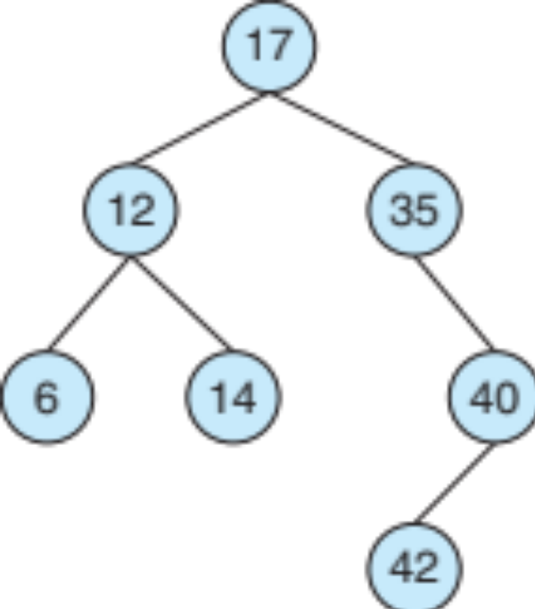
核心資料結構
二元搜尋樹(Binary search tree)
left <= right
  搜尋性能是 O(n)
  平衡二元搜尋樹是 O(lg n)

Slide 45

核心資料結構
雜湊函數(Hash function)可以產生雜湊對映
位元對映(Bitmap) – 一串 n 位元二進位數字來表示 n 個項目的狀態
Linux的資料結構定義在以下包含檔案中<linux/list.h>, <linux/kfifo.h>, <linux/rbtree.h>

Slide 46
運算環境 –傳統
獨立式的一般用途機器
但是當大多數系統彼此連接在一起時，界限變模糊了
入口網站 提供網頁存取到內部系統
網路電腦(Network computers, thin clients) 好像是網頁的終端機
行動電腦經由無線網路連接
網絡變得無處不在時 –即使家用電腦也使用防火牆保護 家中電腦免於網際網路攻擊

Slide 47
運算環境 – 行動
手持式智慧型手機、平板電腦等
功能上和傳統的筆記型電腦有什麼不同?
額外的功能 – 更多 OS功能 (GPS,陀螺儀)
允許新型態的apps，例如虛擬實境
使用 IEEE 802.11 無線或蜂窩式數據網絡作連接
領導者是 Apple iOS 和 Google Android

Slide 48
運算環境 –分散
分散
  一組彼此獨立的系統(可能是不同型態的系統)以網路連結在一起
    網路是通信路徑, TCP/IP則是 最普遍的網路協定
      區域網路(Local Area Network, LAN)
      廣域網路(Wide Area Network, WAN)
      都會網路(Metropolitan Area Network, MAN)
      個人區域網路(Personal Area Network, PAN)
  網路作業系統 能夠跨越網路在系統間提供某些特色
    通信技術允許系統間交換資訊
    只有一個單一系統的幻覺

Slide 49
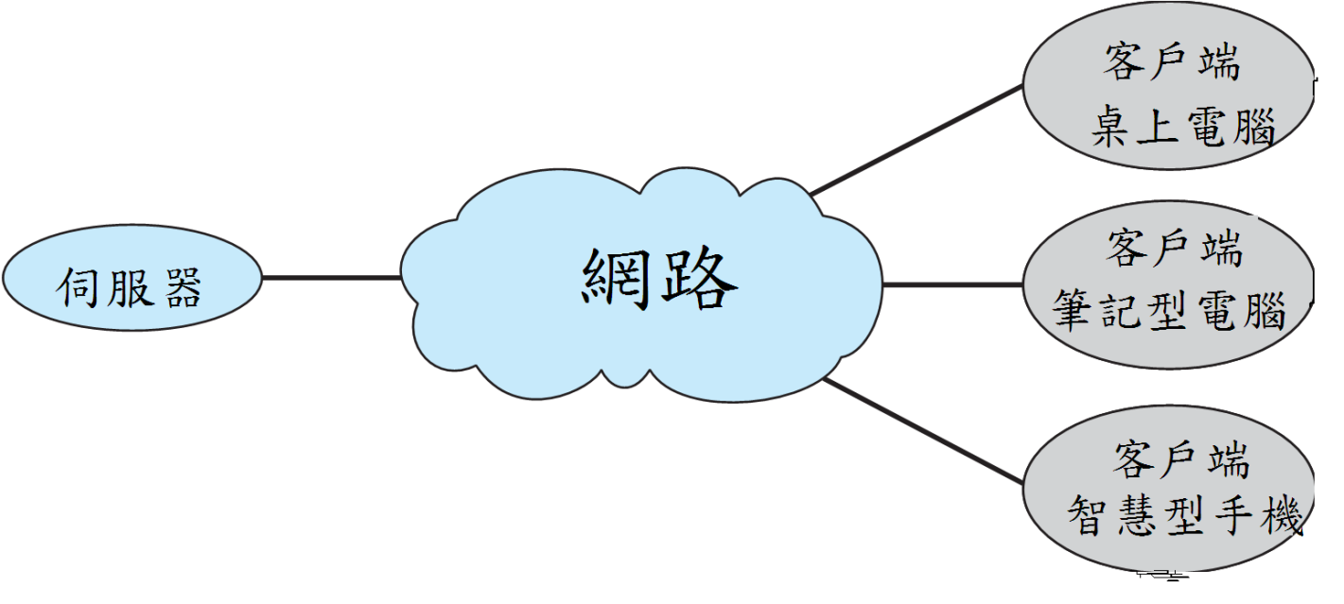
運算環境 – 客戶- 伺服器
客戶- 伺服器運算
  由智慧型PC取代啞終端
  許多系統現在是伺服器, 回應客戶產生的要求
    運算伺服器系統提供介面給客戶，讓客戶送出要求服務(例如，資料庫)
    檔案伺服器系統提供介面給客戶，讓客戶儲存和讀取檔案

Slide 50
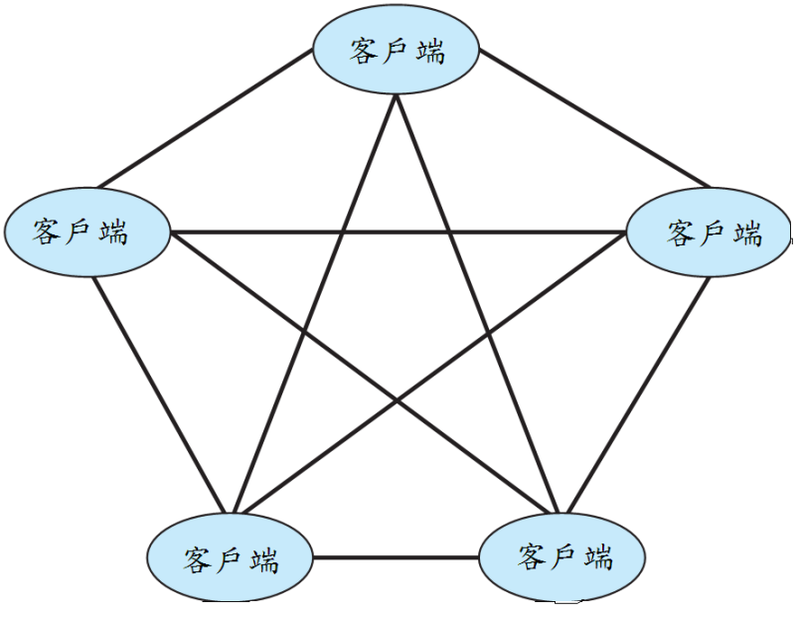
運算環境 – 客戶- 伺服器
分散式系統的另一種模式。
P2P 沒有區分客戶端和伺服器
  所有節點被視為是用戶群
  每一個節點可以伴演客戶端、伺服器或是兩者皆可
  節點必須加入對等網路
    在網路的集中查詢服務註冊它的服務
    廣播服務要求並經由搜尋協定(discovery protocol)回應服務要求
  例子包含了Napster、Gnutella, 和類似 Skype的Voice over IP(VoIP)

Slide 51
運算環境 – 虛擬化
讓作業系統在其它作業系統內以應用程式之方式執行
  產業很龐大，而且持續成長中
模擬 (Emulation) 被用在當原始CPU的型態和目的CPU的型態不相同時 (i.e. Apple將它的桌上型和筆記型電腦從IBM Power CPU轉換到Intel x86 CPU)
  跑得比原始碼慢很多
  當計算機語言沒有被編譯成原始碼–直譯 (Interpretation)
虛擬化(Virtualization)–原本為某CPU編譯的作業系統在另一作業系統內執行也成為此 CPU編譯的作業系統
  在VMWare執行多個WinXP作業系統，每一個WinXP各自執行自己的應用程式，這些應用程式都是在原生的WinXP上執行
  VMM 提供虛擬化服務

Slide 52
運算環境 – 虛擬化
使用的情況可以是筆電或桌上型電腦上執行多個作業系統，以便作探討或相容
  執行Mac OS X Apple 的筆電上可以執行一個Windows作業系統
  不需有多個系統就可以位不同的作業系統發展應用程式
  不需有多個系統就可以測試應用程式
  在資料中心，執行和管理運算環境
VMM 可以獨立地運作，在這種情況它就是主作業系統
  不需要執行於主作業系統上(VMware ESX 和 Citrix XenServer)

Slide 53
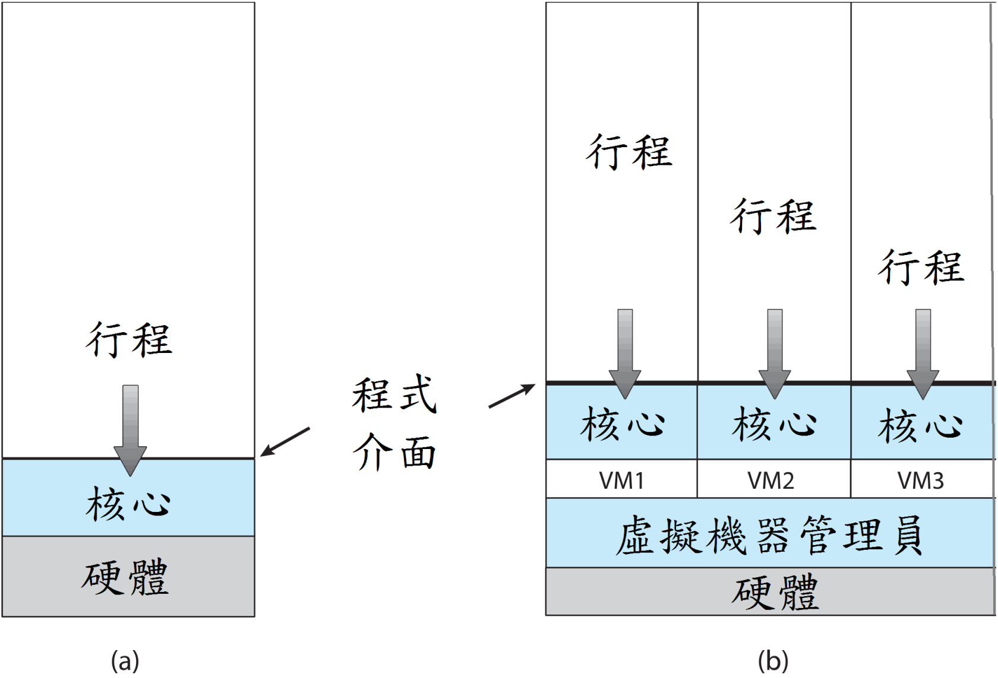
運算環境 – 虛擬化

Slide 54
運算環境 –雲端運算
經由網路提供運算、儲存、甚至是應用程式作為服務
虛擬化技術為基礎的虛擬化邏輯延伸
  Amazon EC2有數以千計的伺服器，數百萬個虛擬機器，和千兆位元組(petabytes)的儲存空間可以經由網際網路取得，並根據使用情況付費
許多型態
  公用雲 –經由網際網路給任何願意付費者取得的雲
  私有雲 –由公司經營，給公司自己使用的雲
  混和雲 –包含公用雲和私有雲元件的雲
  軟體即服務(SaaS) – 經由網際網路取得一個或更多應用(例如文書處理程式)
  平台即服務(PaaS) – 經由網際網路準備給應用程式使用的軟體堆疊(例如資料庫伺服器)
  基礎設施即服務(IaaS) – 經由網際網路取得的伺服器或儲存體(例如，可做為備份使用的儲存體)

Slide 55
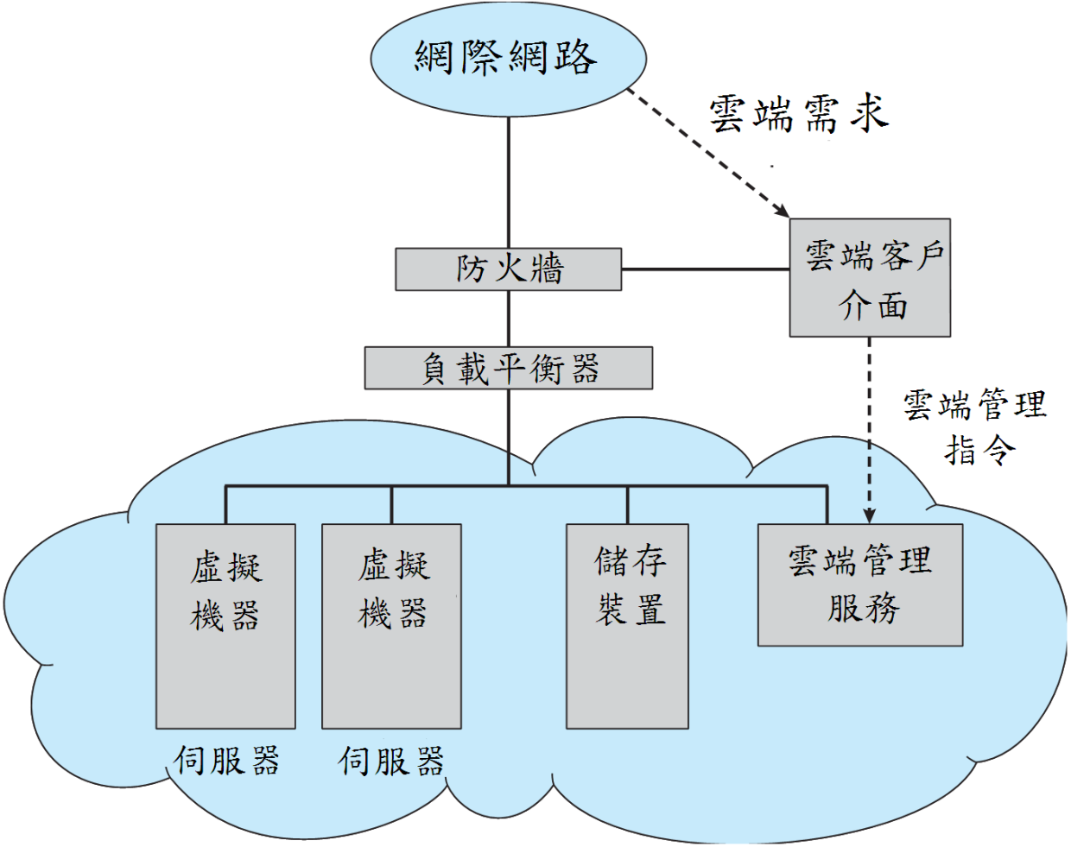
運算環境 –雲端運算
雲端運算環境由傳統OS、VMM和雲端管理工具組成
  以網際網路連接，但需要安全防護，例如防火牆
  負載平衡器會分散網路流量到多個應用程式

Slide 56
運算環境 –即時嵌入系統
即時嵌入系統是最普遍的計算機型式
  變化很大:特殊用途,有限用途作業系統,即時作業系統
  使用不斷地增加
也有許多其它特殊運算環境
  有些有作業系統，有些在沒有作業系統下來完成其工作
即時作業系統有定義嚴謹的固定時間限制
  必須在所定義的時間限制內完成處理
  只有符合時間限制才被認為正確的運作

Slide 57
開放原始碼作業系統
可以取得原始碼格式的作業系統，而非只有二位元碼的封閉原始碼
反擊版權保護和數位權利管理(Digital Rights Management, DRM)
由倡導“copyleft”和GNU Public License (GPL)的自由軟體基金會(Free Software Foundation FSF發起
範例包括了GNU/Linux和BSD UNIX (包含Mac OS X的核心), 還有其它更多的軟體
可以使用類似VMware Player的VMM(在Windows是免費), Virtualbox (在許多平台上式開放原始碼且免費- http://www.virtualbox.com)
  用來執行客戶的作業系統進行研究

